Slide 1
Distribuciones esféricas y elípticas

Slide 2
Distribuciones elípticas
Distribuciones esféricas

Slide 3

Distribuciones elípticas
Una variable aleatoria $x=\left[x_{1},…,x_{p}\right]$ sigue una distribución elíptica si su función de densidad solo depende de la variable a través de
$${\left(x−m\right)}^{t}V^{−1}\left(x−m\right)$$
donde $m$ es un vector de tamaño $p×1$ y $V$ es una matriz (no necesariamente la media y la matriz de covarianza de $x$).
Las curvas de nivel de las distribuciones elípticas son elipsoides centrados en $m$.
En el caso bidimensional, serían elipses centradas en $m$.
La distribución Gaussiana o Normal multivariante es un caso de distribución elíptica: $N_{p}(μ_{x},Σ_{x})$.

Slide 4
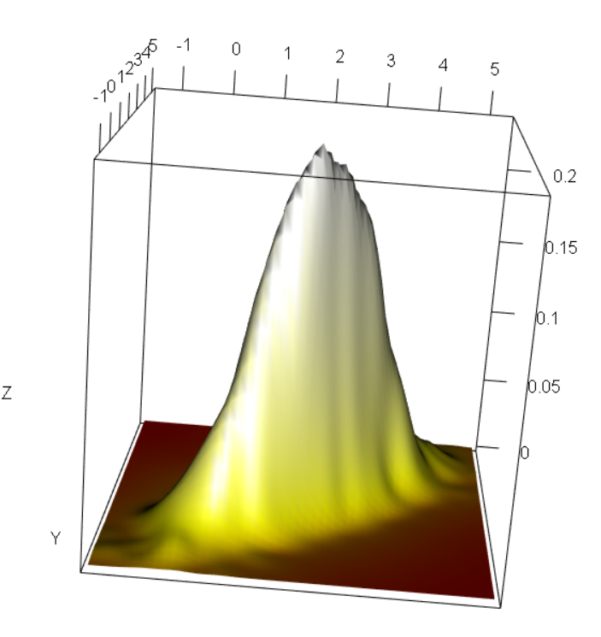
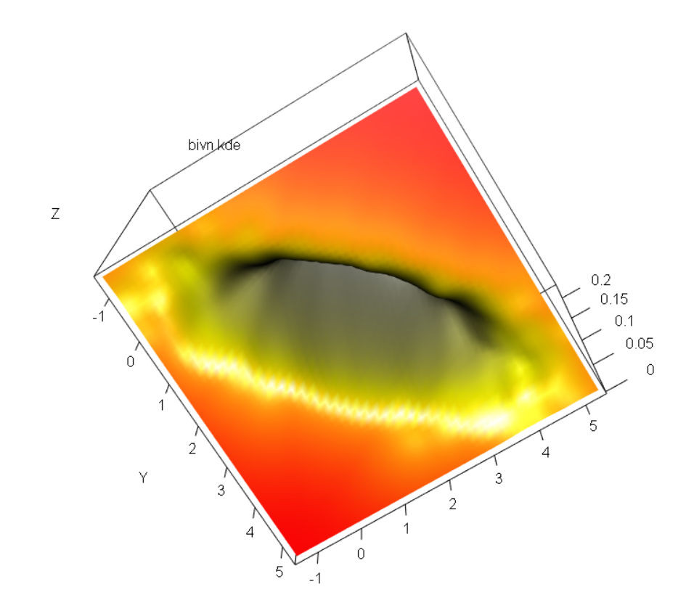

Slide 5
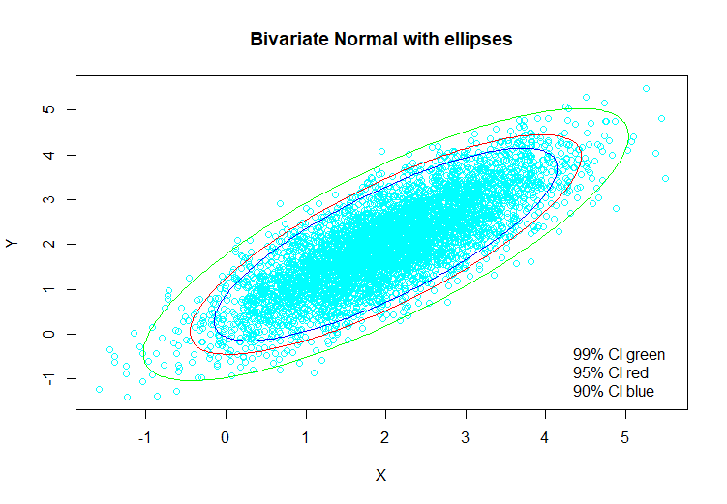

Slide 6

Distribuciones esféricas
Una variable aleatoria $x=\left[x_{1},…,x_{p}\right]$ sigue una distribución esférica si su función de densidad solo depende de la variable a través de
$$x^{t}x$$
Las curvas de nivel de las distribuciones esféricas son esferas centrados en el origen.
La distribución es invariante por rotaciones, es decir, si definimos $y=Cx$, donde $C$ es una matriz ortogonal, la densidad de la variable $y$ es la misma que la de x.
En el caso bidimensional, las curvas de nivel serían circunferencias centradas en $(0,0)$.
La distribución Normal estándar multivariante es un caso de distribución esférica: $N_{p}(0_{p},I_{p})$.

Slide 7
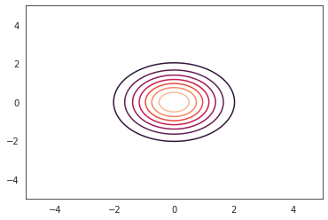
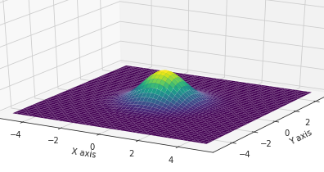

Slide 8
Propiedades distribuciones elípticas
Tienen propiedades en común con la Normal.
Las marginales y las condicionales son también elípticas.
Las medias condicionales son una función lineal de las variables que la determinan.
Sin embargo la Normal es la única distribución en la familia que tiene la propiedad de que si la matriz de covarianza es diagonal (covarianzas cero) todas las variables que componen al vector aleatorio son independientes.

